Slide 1
Математическо моделиране в епидемиологията
Божидар Димитров и Марио Ничев

Slide 2
SIR Модела

Slide 3
Susceptible Infected Removed
Разделителен модел създаден от Kermack & McKendrick.
Населението се разделя на групи.
В хода на епидемията индивидите преминават от една група в друга.
Интересуваме се от скоростта на преминаването от една група в друга.

Slide 4
S
I
R
β
α
Susceptible
Infected
Removed

Slide 5
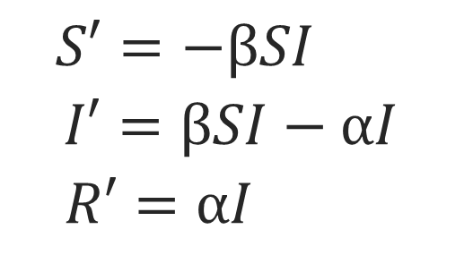
Анализ на SIR модела
N – общия брой на населението
N = S + I + R
β – шанс за предаване на заразата
α – скорост на преминаване от I в R
Симулацията приключва, когато S или I достигне 0.
$$S′=−βSI$$
$$I′=βSI−αI$$
$$R′=αI$$
S
I
R
β
α

Slide 6
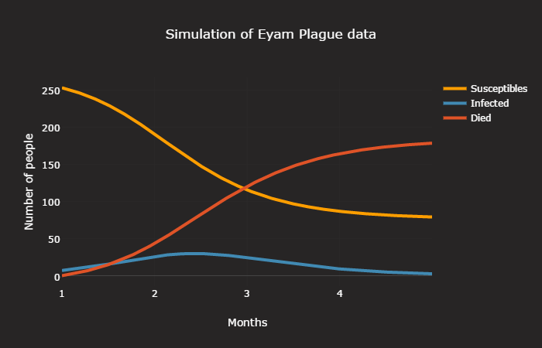
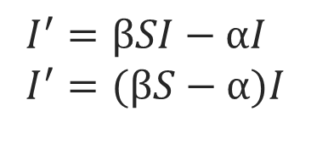

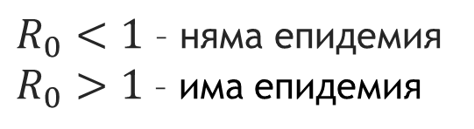
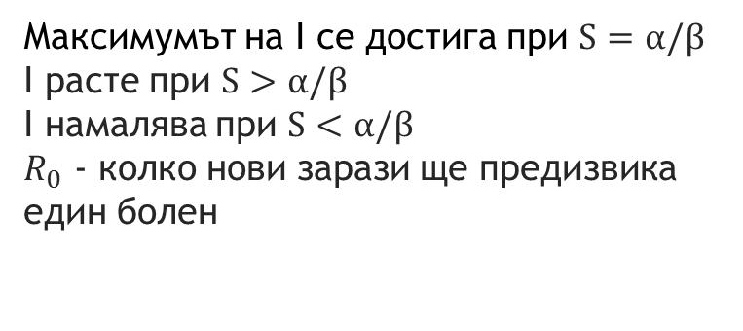
Basic Reproduction Number
$$I^{′}=βSI−αI \\ I^{′}=(βS−α)I$$
Максимумът на I се достига при $S=α/β$
I расте при $S>α/β$
I намалява при $S<α/β$
$R_{0}$ - колко нови зарази ще предизвика един болен
$$R_{0}= αS_{0}/β$$
$R_{0}<1$ – няма епидемия
$R_{0}>1$– има епидемия

Slide 7
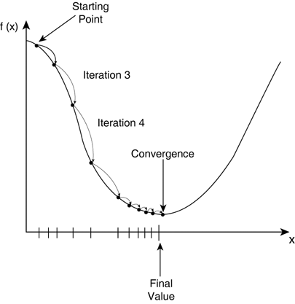
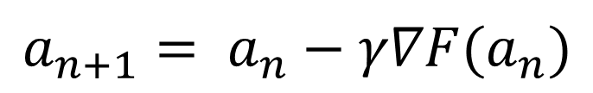
Gradient Descent Algorithm
Намира най-близкия локален минимум.
Трябва му начална точка.
Итеративен алгоритъм.
Всяка следващата точка се изчислява използвайки градиента на функцията.
$$a_{n+1}= a_{n}−γ∇F(a_{n})$$

Slide 8
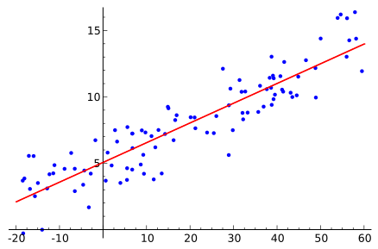
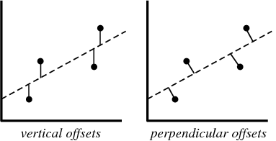
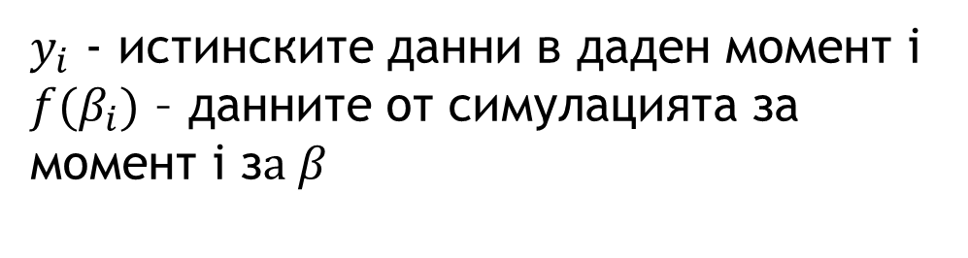
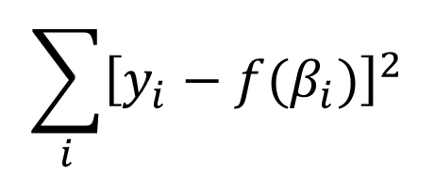
Least Squares Criteria
Казва ни колко добре една функция приближава истинските данни.
Разликата се взима на квадрат и се сумира.
$$\sum_{i}{{\left[y_{i}−f(β_{i})\right]}^{2}}$$
$y_{i}$ - истинските данни в даден момент i
$f(β_{i})$ – данните от симулацията за момент i з$а β$

Slide 9
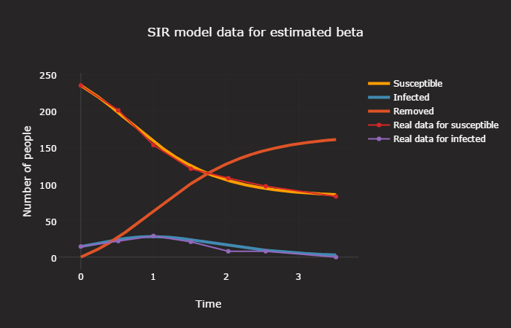
Намиране на ꞵ
Комбинираме двата метода.
Оптимизираме функцията на най-малките квадрати.
Търсим най-оптималното ꞵ - това с минимална грешка.

Slide 10
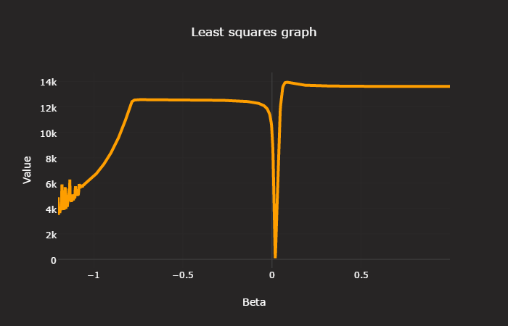

Slide 11
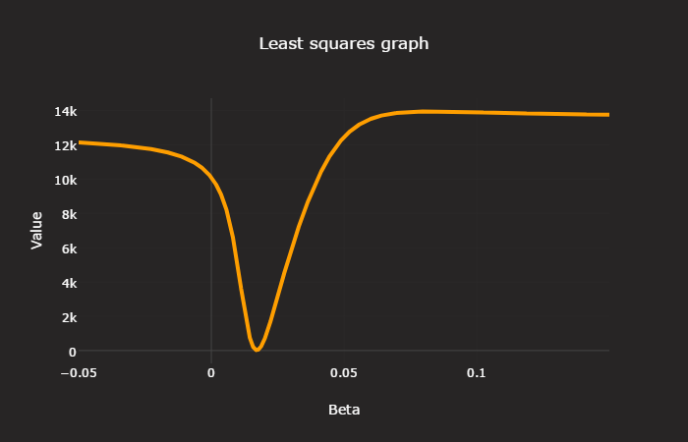

Slide 12
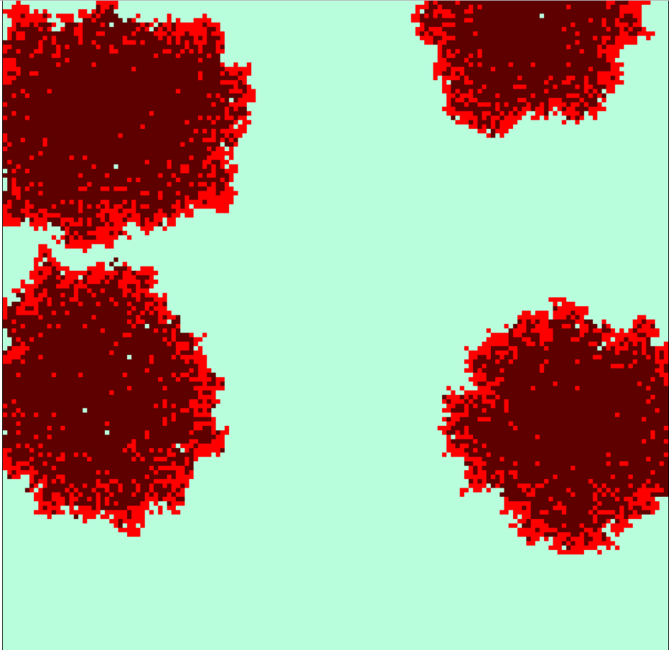
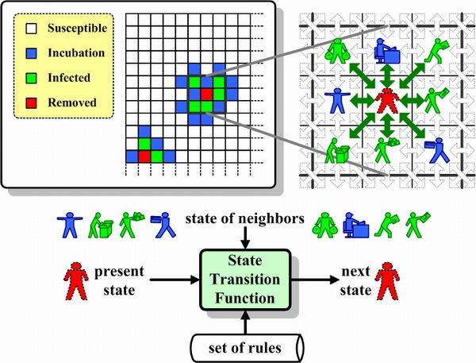
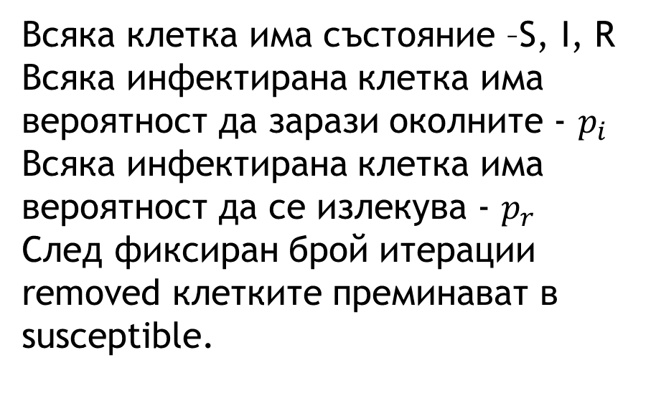
SIRS модел с клетъчен автомат
Всяка клетка има състояние –S, I, R
Всяка инфектирана клетка има вероятност да зарази околните - $p_{i}$
Всяка инфектирана клетка има вероятност да се излекува - $p_{r}$
След фиксиран брой итерации removed клетките преминават в susceptible.

Slide 13
Демо

Slide 14
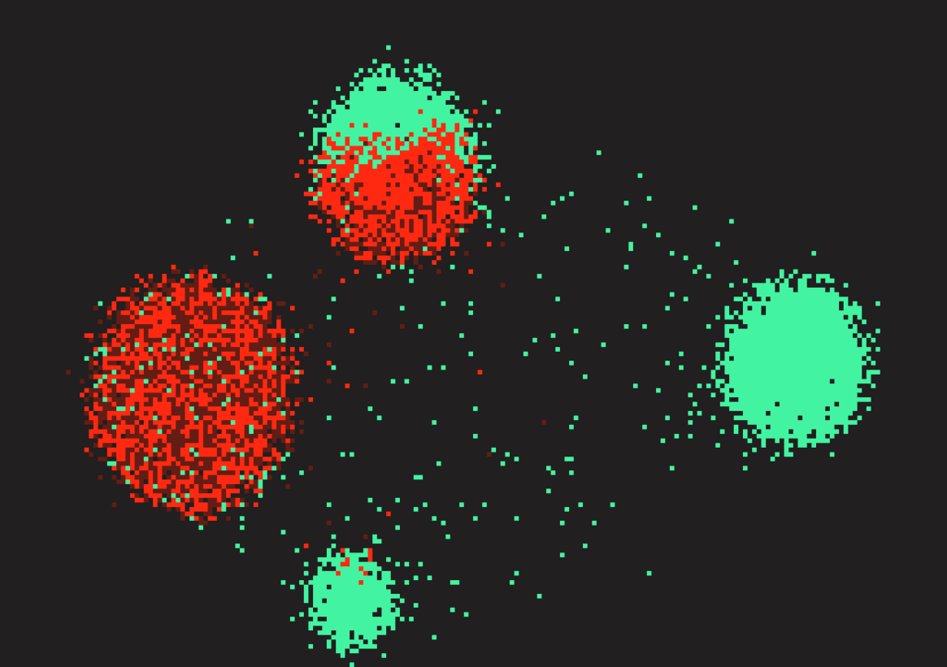
Разширен модел с клетъчен автомат
Добавя се нов вид клетка – празно пространство.
Всички останали клетки могат да се движат свободно.
Движението става към определени центрове.

Slide 15
Движение на клетките
Добавя се нов вид клетка – празно пространство.
Всички останали клетки могат да се движат свободно.
Придвижването става с вероятности.
0
0.14
0.19
0
0.12
0.21
0.05
0.11
0.18

Slide 16
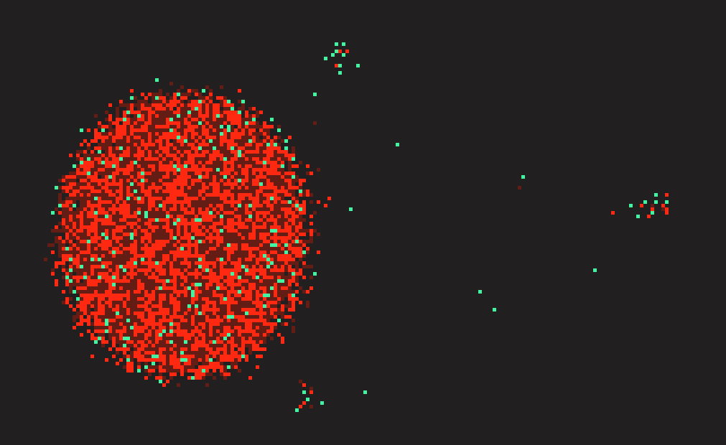
Други параметри на модела
Началният брой хора не е фиксиран.
Запазват се всички останали характеристики от SIR.
Хората променят центъра към който се движат периодично.
Странични ефекти.

Slide 17
Демо

Slide 18
Подобрения
Добавяне на раждаемост и смъртност.
Решение на проблема, кои клетки първо да променят състоянието си.
Премахване на появата на „черни дупки“.

Slide 19
Въпроси?

Slide 20
Благодаря за вниманието
Контакти
Марио Ничев
mario.nitchev@gmail.com
Божидар Димитров
bojo1195@gmail.com
GitHub
https://github.com/mnitchev/MathematicalModelling

